Slide 1
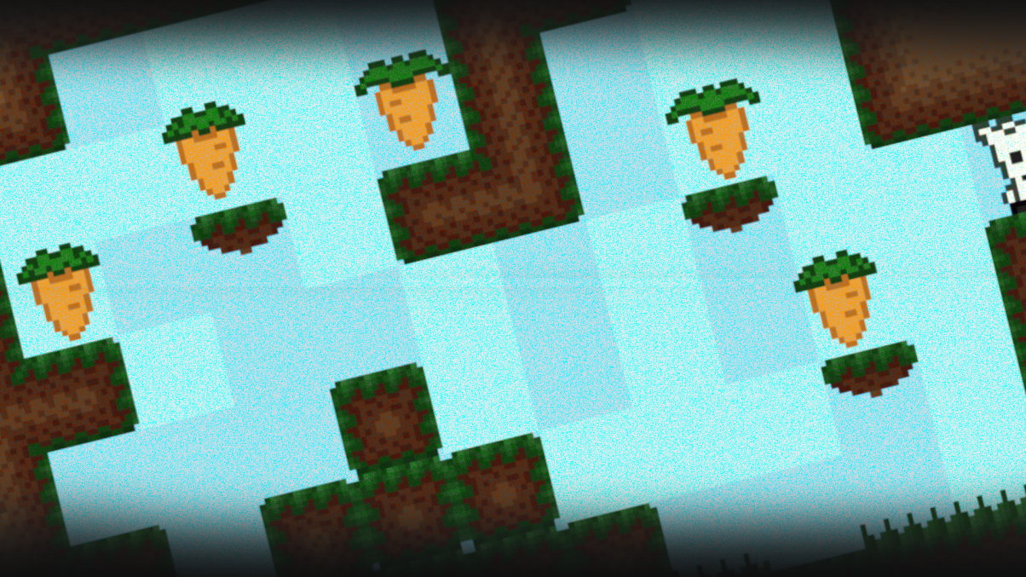
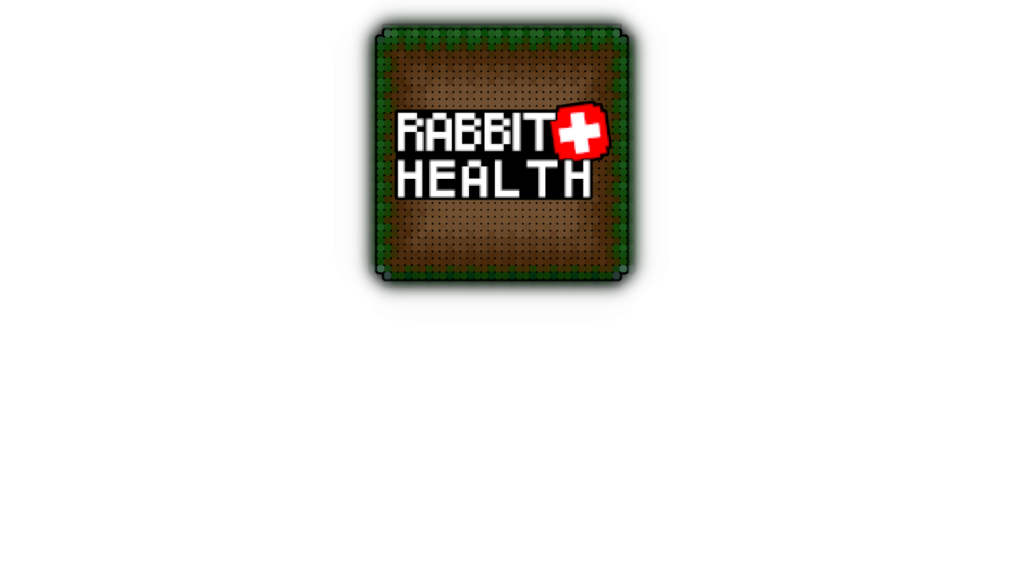
Rabbit Health
Jakub jagosz
Kamil Mędrala

Slide 2

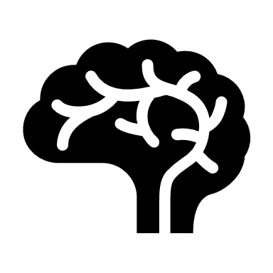

Główne priorytety projektu Rabbit Health
Zdrowa żywność
Logiczne myślenie
Zręczność

Slide 3

Koncepcja Rabbit health
Nasz projekt jest motywacją dla osób, które mają nadwagę lub otyłości różnego stopnia i dzięki temu ich poziom BMI jest dość spory. Chcemy dzięki temu, żeby potencjalni gracze zbierając owoce i warzywa rozrzucone po mapie poczuli się, że robią to w jakimś celu. Dzięki zbieraniu owoców, warzyw i po przejściu danego poziomu odblokowywana jest propozycja diety. W zależności od poziomu gracz będzie miał wgląd do diet, które mogą przynieść mniejsze rezultaty, aż po tych, które mogą przynieść bardzo duże rezultaty i wymagają wielu wyrzeczeń. Dieta będzie związana z owocami i warzywami, które wyświetlają się podczas trwania danej planszy.
Gra jest oparta na zasadzie:
"Im więcej, tym lepiej."
Czyli, im większy uzyskamy poziom tym lepsza propozycja diety.
W naszym projekcie nie zakładamy drastycznych diet. Wszystie propozycje są sprawdzone przez najwyższej rangi dietetyków i są w stu procentach bezpieczne.

Slide 4
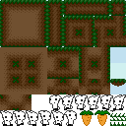
Rabbit Health - Zasady gry
Bitomapa – Rabbit Health
W tej grze wcielamy się w postać królika, której za zadaniem jest uzbieranie warzyw, które napotkamy podczas przechodzenia planszy. Po przejściu danego poziomu odblokowywuje się propozycja diety żywieniowej, z której może skorzystać dany gracz w realnym życiu. Po natrafieniu na niezdrową żywność, na przykład wejście w pole cukierek, to wtedy gracz za karą za wejście w owe pole jest cofnięcie królika do pola startowego i przechodzenie danej planszy od nowa.

Slide 5
"Ciekawość to pierwszy stopień do piekła..."
Pewnie zastanawiacie co to powiedzenie ma wspólnego z ową grą, ale zapewniamy, że wnosi ono bardzo dużo do niej. Otóż ludzie mawiają o ciekawości, że jest pierwszym stopniem do piekła, aczkolwiek my w tej grze także postawiliśmy na ciekawość. Myślimy, że sporo osób chciałoby przejść tą grę z czystej ciekawości, ponieważ sami mimo tego, że mogą znać niektóre diety chcieliby zobaczyć nasze propozycje na odchudzanie się, a są to sprawdzone metody i polecane przez wielu renomowanych dietetyków. Wierzymy, że także ta cecha zachęci potencjalnych graczy do spróbowania swoich sił w tą grę i ewentualnego zobaczenia jak kończy się dana gra. Właśnie ciekawość w naszym projekcie jest takim ukrytym priorytetem.

Slide 6
Informacje o konstrukcji gry
Silnik korzysta z prostej bitomapy, która jest załączona wyżej w zasadach gry. Sama bitomapa opisana jest w języku JavaScript, czyli na przykład wejście na planszę, artefakty, trawa, itp.
Rysowanie zrobione jest za pomocą elementu Canvas, który został użyty po raz pierwszy w HTML5.
Gra jest stworzona w języku JavaScript i obsadzona na hostingu, na którym jest specjalnie wystylizowana w kaskadowych arkuszach stylów.
Gra jest przeznaczona na platformę PC.
Planowany jest dalszy rozwój gry poprzez dodawanie nowych plansz, a także bardziej kreatywnych diet.
Gra jest zalecana dla użytkowników powyżej 12 roku życia.
Gra jest stworzona w grafice dwuwymiarowej, czyli w 2D.

Slide 7
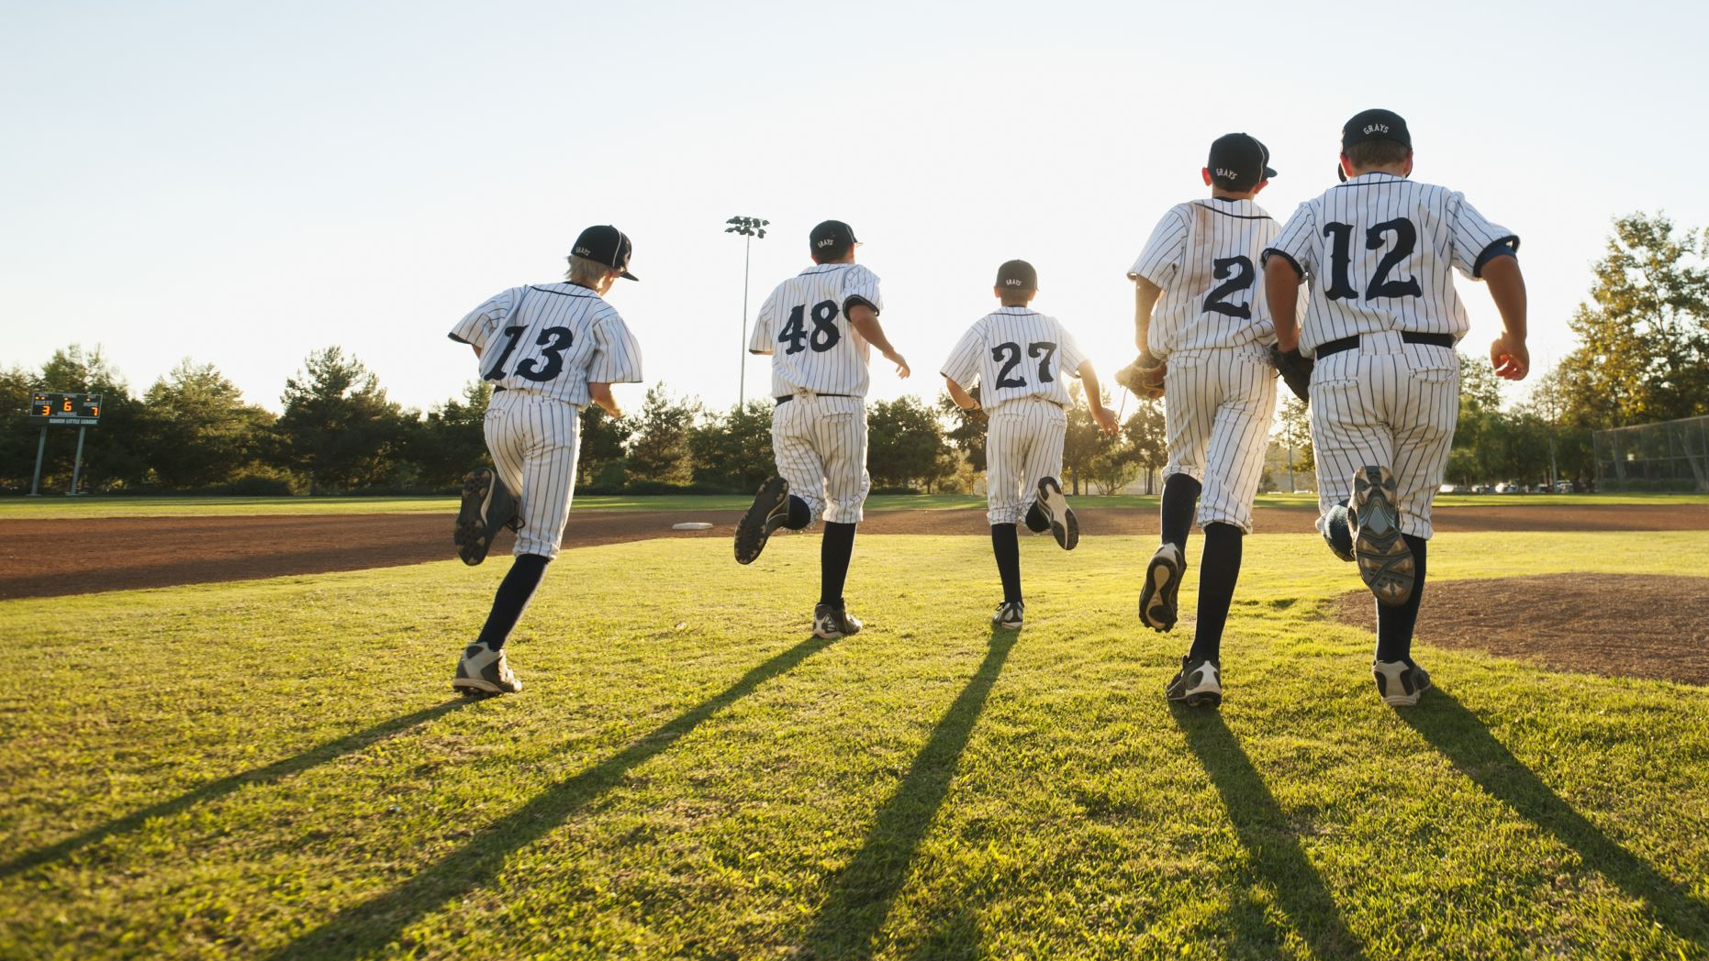
Dalsze Założenia dOtyczące rabbit health
Dzięki temu innowacyjnemu projektowi chcemy zmotywować graczy do odchudzania się w bezpieczne z sprawdzone metody. Wraz z przejściem danego poziomu gry będą pojawiały się coraz rozmaite sposoby na odchudzanie się, na przykład po przejściu pierwszej planszy pojawia się dieta, która nie wymaga wiele wyrzeczenia i może przynieść zdecydowanie mniejsze efekty, a po przejściu kolejnych poziomów pojawiają bardziej zaawansowane metody na odchudzanie. Przedstawione sposoby na odchudzanie będą od najtańszych do najbardziej kosztownych.
Jesteśmy ludźmi, którzy cenią sobie w miarę zdrowy tryb życia i dzięki takiej grze wierzymy, że więcej ludzi zacznie robić ze sobą porządek, a dzięki temu mogą przedłużyć swoje życie o kilka lat. Dzięki połączeniu gry logicznej, a także zręcznościowej wraz ze sposobami na odchudzanie się, po zdobytym poziomie wierzymy, że ta gra zmotywuje, poprawi logiczne myślenie, a także refleks danego gracza. Dzięki temu innowacyjnemu projektowi chcemy zmotywować graczy do odchudzania się w bezpieczne z sprawdzone metody. Wraz z przejściem danego poziomu gry będą pojawiały się coraz rozmaite sposoby na odchudzanie się, na przykład po przejściu pierwszej planszy pojawia się dieta, która nie wymaga wiele wyrzeczenia i może przynieść zdecydowanie mniejsze efekty, a po przejściu kolejnych poziomów pojawiają bardziej zaawansowane metody na odchudzanie. Przedstawione sposoby na odchudzanie będą od najtańszych do najbardziej kosztownych.
Jesteśmy ludźmi, którzy cenią sobie w miarę zdrowy tryb życia i dzięki takiej grze wierzymy, że więcej ludzi zacznie robić ze sobą porządek, a dzięki temu mogą przedłużyć swoje życie o kilka lat. Dzięki połączeniu gry logicznej, a także zręcznościowej wraz ze sposobami na odchudzanie się, po zdobytym poziomie wierzymy, że ta gra zmotywuje, poprawi logiczne myślenie, a także refleks danego gracza.

Slide 8

DIETY ZASTOSOWANE W RABBIT HEALTH

Slide 9
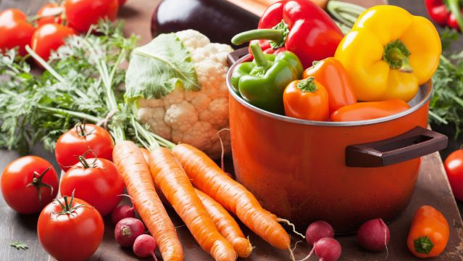
Dieta wielowarzywna
Chcemy zaprezentować główne aspekty tej diety, a mianowicie:
powinna być ułożona w taki sposób, aby w ciągu dnia dominowały 3, może 4 posiłki na bazie warzyw,
zienny limit nie może przekroczyć 1500 Kcal,
w tej diecie pownieneś spożywać następujące warzywa: szpinak, pomidor, sałata, ogórek, fasola,
owa dieta trwa dwa tygodnie.
Więcej informacji na temat tego rozwiązania można znaleźć na: LINK

Slide 10
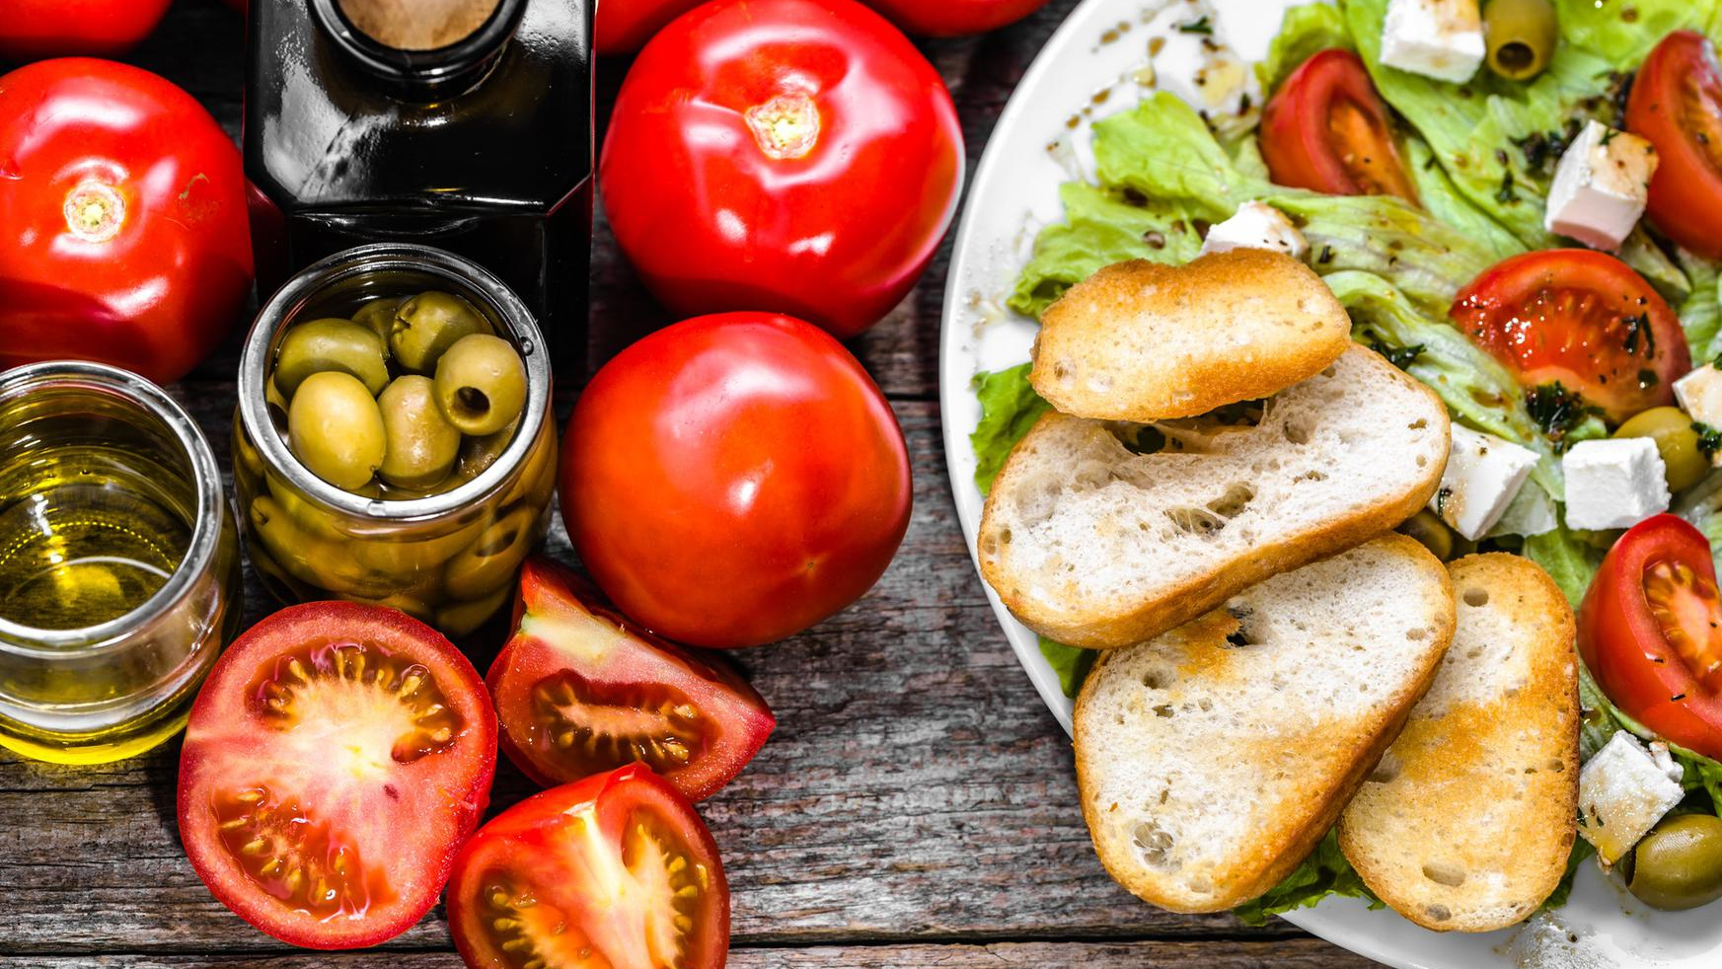
Dieta śródziemnomorska
Spożywaj żywność z dużą zawartością zdrowych tłuszczów, na przykład: oliwa z oliwek, ryby,
Ogranicz spożywanie drobiu, jajek i czerwonego mięsa.
Więcej informacji na temat tego rozwiązania można znaleźć na: LINK

Slide 11
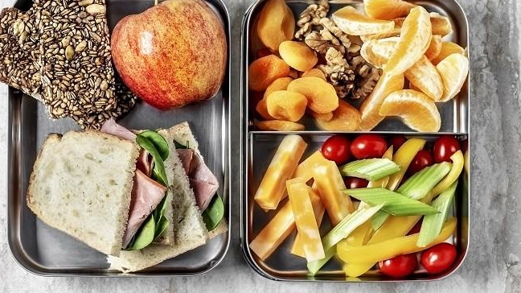
Dieta sirtfood
Według autorów diety jej kluczową zasadą nie jest to, czego należy się pozbyć z jadłospisu a to, jakie produkty do niego dołączyć. Podstawą diety sirtfood są warzywa, owoce, przyprawy i orzechy bogate w polifenole,
Trwa 15 dni i składa się z 3 etapów.
Więcej informacji na temat tego rozwiązania można znaleźć na: LINK

Slide 12
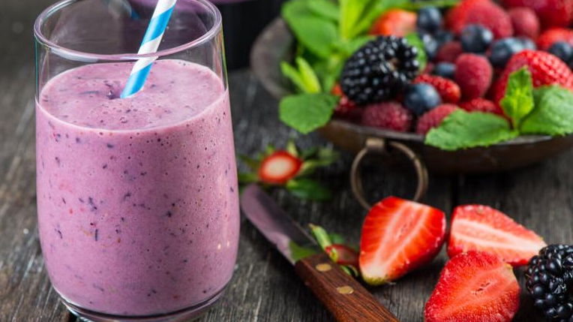
Dieta koktajlowa
Podczas trwania tej diety przestrzegaj następujących zasad:
Do surówek i warzywnych koktajli dodawaj oleje tłoczone na zimno, na przykład rzepakowy, lniany. Zawarte w nich kwasy Omega-3 doskonale unieszkodliwiają toksyny i oczyszczają naczynia krwionośne,
Przed każdym posiłkiem pij szklankę koktajlu. Przygotowuje się go codziennie rano i dzieli na porcje.
Więcej informacji na temat tego rozwiązania można znaleźć na: LINK

Slide 13
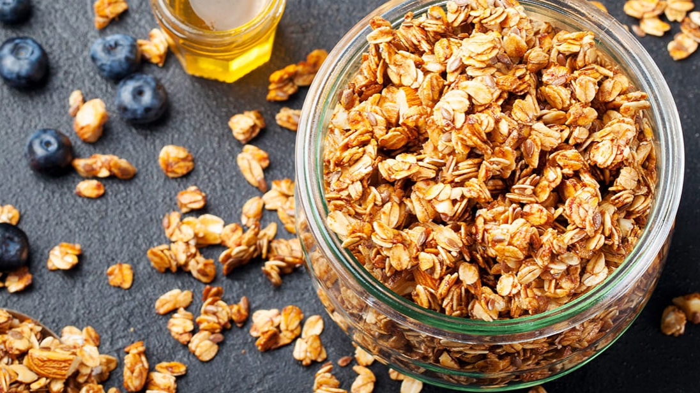
Dieta błonnikowa
Dieta błonnikowa doktora Siegala polega na jedzeniu dużej ilości warzyw, owoców i zbóż z pełnego przemiału, czyli produktów zawierających duże ilości błonnika. Jest dietą, która eliminuje kalorie, ale także nie doprowadza do uczucia głodu. Reguluje przemianę materii. Jakie są zasady diety błonnikowej.
Należy stosować poniższe zasady:
-15-20 g gotowanych zielonych warzyw,
-15–20 g świeżych surowych warzyw,
-jeden duży lub dwa małe owoce.
Więcej informacji na temat tego rozwiązania można znaleźć na: LINK

Slide 14
Pojęcia podstawowe
JavaScript - język programowania, który umożliwia wdrożenie na stronie internetowej skomplikowanych elementów, dzięki którym strona ta może nie tylko wyświetlać statyczne informacje, ale również obsługiwać zmianę treść odpowiednio do sytuacji, wyświetlać interaktywne mapy i animacje grafiki 2D/3D , wyświetlać video itd. Jest to trzecia warstwa standardowych technologii internetowych spośród języków HTML i CSS.
Kaskadowe arkusze stylów (Cascading Style Sheets, czyli w skrócie CSS) – język służący do opisu formy prezentacji stron WWW. CSS został opracowany przez organizację W3C w 1996 r. jako potomek języka DSSSL przeznaczony do używania w połączeniu z SGML-em. Pierwszy szkic CSS zaproponował w 1994 r. Håkon Wium Lie.
HTML5 Canvas (Canvas element) - element języka HTML wprowadzony w HTML 5 pozwalający na dynamiczne, skryptowe renderowanie kształtów i obrazów bitmapowych. Dzięki wprowadzeniu obiektu canvas możliwe stało się tworzenie dynamicznych dwu- i trójwymiarowych animacji czy gier działających w przeglądarkach bez dodatkowych wtyczek.

Slide 15
KONIEC

